Slide 1
有機フッ素化合物の発生源と 汚染実態解明、処理技術開発
中野武，松村千里，竹峰秀祐，吉田光方子，鈴木元治 （兵庫県環境研）
山本敦史，東條俊樹 （大阪市環科研）
園井一行，大山浩司，伊藤耕志，上堀美知子 （大阪府環農総研）
井上亜紀子， 津田泰三 （滋賀県琵琶湖環科研）
八木正博, 山路章 （神戸市環保研）
西野貴裕, 佐々木裕子 （東京都環境研）
吉兼光葉, 高澤嘉一, 山本貴士, 野馬幸生, 柴田康行 （国立環境研）

Slide 2
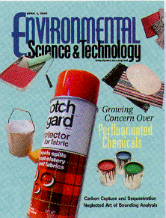
有機フッ素化合物について
パーフルオロアルキルスルホン酸類(PerFluoro Alkyl Sulfonates,PFASs)
パーフルオロアルキルカルボン酸類
(PerFluoroCarboxylic Acids,PFCAs)
CF₃(CF2)_{n}SO₃⁻
CF₃(CF2)_{n}COO⁻
代表的化合物
パーフルオロオクタンスルホン酸
PFOS：炭素数8
代表的化合物
パーフルオロオクタン酸
PFOA:炭素数8
PFOS、PFOAはその有用性から様々な用途に大量に使用
PFOS：コーティング剤、難燃剤、反射防止膜 等
PFOA：テフロン、撥水・撥油剤の製造助剤 等
難分解性（環境中では分解しない）
発がん性、生殖障害、発育不全が示唆
ヒト血中半減期:8年(PFOS)、4年(PFOA)

Slide 3
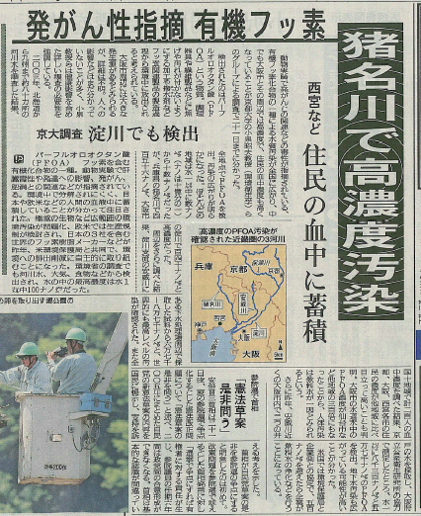
日本の汚染状況について
京阪神にて
河川・飲料水・人体にPFOAの汚染が確認
PFOS・PFOA以外の類縁物質、前駆体の実態、発生源や排出業態の調査は不十分
２００７年５月２２日 神戸新聞朝刊

Slide 4
有機フッ素化合物の発生源・汚染実態解明と処理開発
PFOS,PFOA,代替物質、前駆体、不純物の実態
国環研ほか
○高感度・高精度一括分析法の確立
○関連情報の収集、共有化
国内排出源の実態解明
製造事業場立地自治体
網羅的な関連物質の排出実態
各自治体
環境実態調査
既存調査データ
使用事業所立地自治体
網羅的な関連物質の排出実態
とりまとめ
・対策必要業態解明
国環研他
処理技術の実用化（吸着、分解等）
有機フッ素化合物への迅速・的確な化学物質管理／規制
Notes:
それではフッ素テロマーの排出源特性の把握と越境汚染の評価と題しまして、
兵庫県環境研究センターが発表させていただきます。

Slide 5
有機フッ素化合物の発生源、汚染実態解明、処理技術開発
（研究総括：中野武）
近畿
琵琶湖水におけるPFOSおよびその類縁物質の汚染実態把握（滋賀県）
製造・使用事業場周辺環境の把握と対策の評価、大気環境調査及び類縁化合物の実態把握（大阪府）
製造・使用事業場周辺環境におけるPFOS・PFOAおよびその類縁物質の実態把握と対策の評価（大阪市）
フッ素テロマーの排出源特性の把握と越境汚染の評価（兵庫県）
神戸海域における有機フッ素化合物の汚染実態把握（神戸市）
PFOSおよびその類縁物質の水環境並びに使用事業所実態（東京都）
PFOS/PFOA、その類縁化合物による生物の汚染トレンド解析と処理技術に関する研究（国環研）
情報共有・意見交換・討議 メーリングリスト
関東

Slide 6
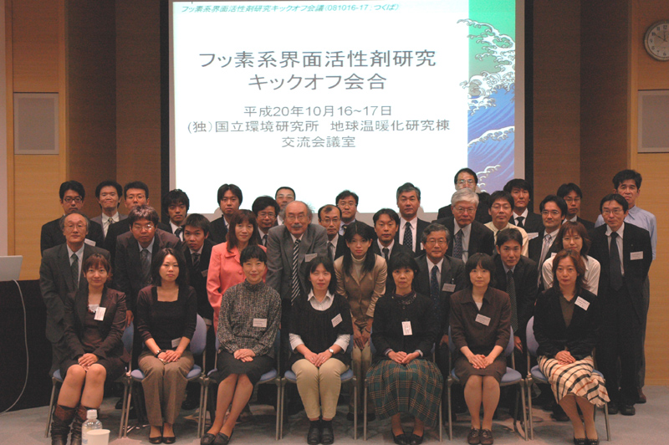
フッ素系界面活性剤研究キックオフ会議
平成20年10月16～17日 国立環境研究所地球温暖化研究棟 交流会議室

Slide 7
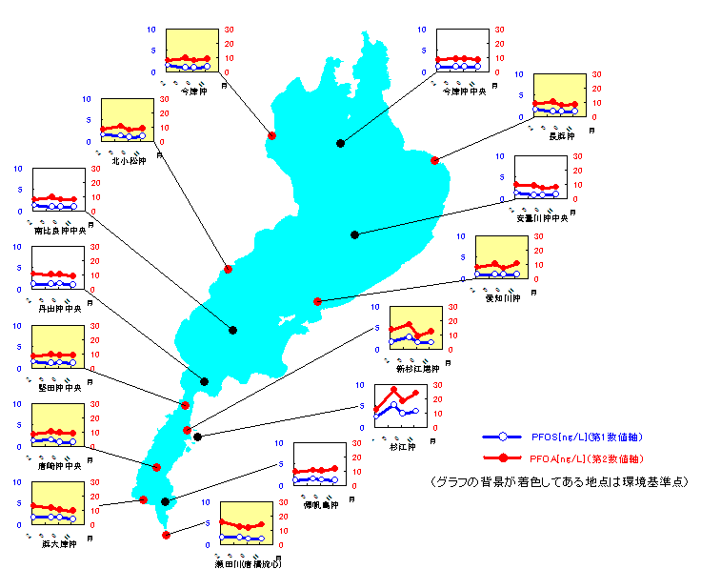
琵琶湖水におけるPFOSおよびその類縁物質の汚染実態把握（滋賀県）
琵琶湖・瀬田川におけるPFOS・PFOA濃度の変動
（2009年2、6、8、11月）
赤野井湾におけるPFOS、PFOA濃度、電気伝導度の変動
（2009年2月、6月～2010年1月）

Slide 8
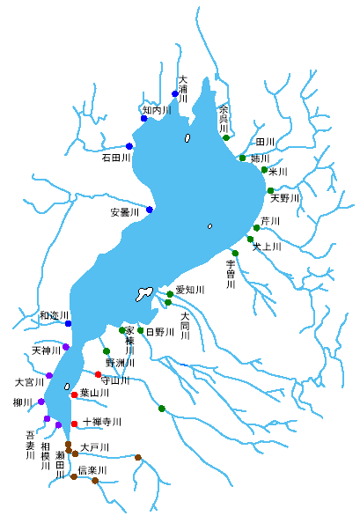
琵琶湖水におけるPFOSおよびその類縁物質の汚染実態把握（滋賀県）
琵琶湖流入河川・瀬田川・瀬田川流入河川におけるPFOS、PFOA濃度分布（2009年5月または6月）

Slide 9
製造・使用事業場周辺環境の把握と対策の評価、 大気環境調査及び類縁化合物の実態把握（大阪府）
(2007年11-2010年2月) 調査事例
安威川
①
16
名神高速道路
東海道新幹線
②
阪急京都線
④
540-1,400
⑤
⑥
東海道線
230
⑧
⑨
1,300
阪急千里線
31,000
淀川
⑦
230
⑪
12,000
⑩
170
新御堂筋
③
26,000
国道
530
150,000
32,000
⑬
⑫
176
260
号線
310
⑭
京阪本線
3.0
河 川 地下水

Slide 10
製造・使用事業場周辺環境の把握と対策の評価、 大気環境調査及び類縁化合物の実態把握（大阪府）
大気中テロマー類分析結果
地点1
地点2
地点3
地点4
地点5

Slide 11
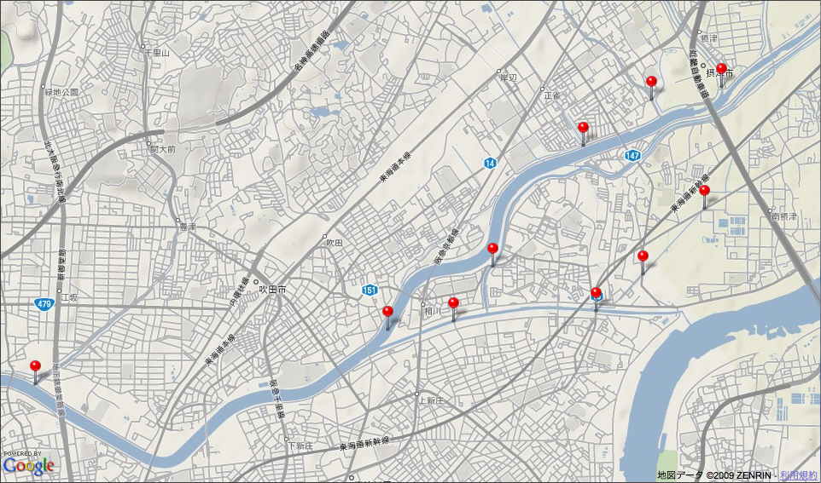
製造・使用事業場周辺環境におけるPFOS・PFOAおよびその類縁物質の実態把握と対策の評価（大阪市）
10μg/L
1μg/L
PFHxA
PFOA
100ng/L
PFOS
10ng/L
1ng/L

Slide 12
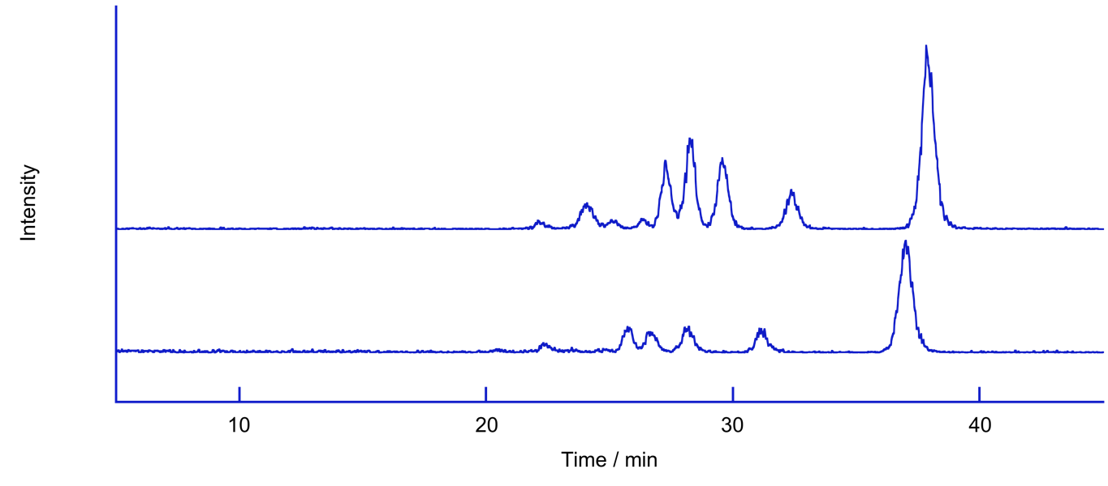
製造・使用事業場周辺環境におけるPFOS・PFOAおよびその類縁物質の実態把握と対策の評価（大阪市）
n-PFOS
35m2-S
4m-S
45m2-S
3m-S
24m2-S
5m-S
55m2-S
1m-S
44m2-S
6m-S
共通分析試料A
分析試料B
PFOS 異性体分離例

Slide 13
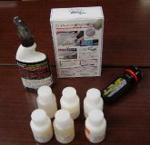
フッ素テロマーの排出源特性の把握と越境汚染の評価（兵庫県）
発生源の一つとしてフッ素系撥水・撥油剤が考えられている。
→ヘッドスペースGC/MSにて分析

Slide 14
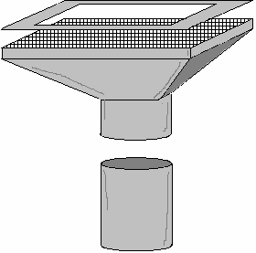
フッ素テロマーの排出源特性の把握と越境汚染の評価（兵庫県）
PFCAs、PFASs、フッ素化テロマー類の同時分析法を検討
QF
QF
PUF
PUF
ACF
ACF
2
×
2
×
モニタリング調査を開始、バックトラジェクトリー解析を通して排出源特性や越境汚染の評価を行う
PUF
PUF
High volume
High volume
air sampler
air sampler

Slide 15
神戸海域における有機フッ素化合物の汚染実態把握（神戸市）
神戸沿岸海域地点表層水中のPFCs濃度の経年変化
PFOA
PFHxA

Slide 16
PFOSおよびその類縁物質の水環境並びに使用事業所実態（東京都）
非鉄金属製造業排水
PFOS：240ng/L
PFNA：140ng/L
：下水処理場
輸送用機械製造業排水
PFNA：280ng/L
：高濃度排出事業所
流入水
A処理場放流水中 PFOS濃度（ng/L）
B処理場放流水中 PFOA濃度（ng/L）
810 → 18～19
(19年度）（20年度）
A処理場
170～190 → 20
（17年度）（20年度）
C処理場
放流水
B処理場
流入水
E処理場
一部研究機関排水（21年度）
PFNA：最大6,200ng/L
D処理場
F処理場
多摩川
下水処理場から多摩川への負荷量→PFOS、PFOAともに規制前より大幅減少
削減活動に伴う効果の表れ

Slide 17
PFOSおよびその類縁物質の水環境並びに使用事業所実態（東京都）
B処理場事業所排水調査結果
研究機関の一部の排水から6,000ng/Lを超えるPFNAを検出

Slide 18
PFOS/PFOA、その類縁化合物による生物の汚染トレンド解析と処理技術に関する研究（国環研）

Slide 19
PFOS/PFOA、その類縁化合物による生物の汚染トレンド解析と処理技術に関する研究（国環研）
トンボを使った陸域PFCsモニタリング

Slide 20
POPs
Enantioselective analysis

Slide 21
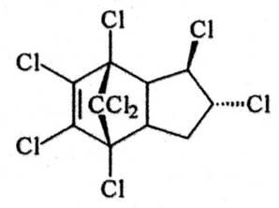
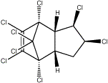
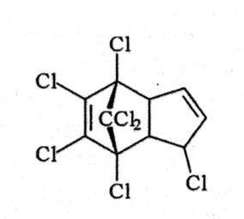
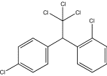
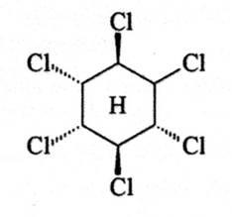
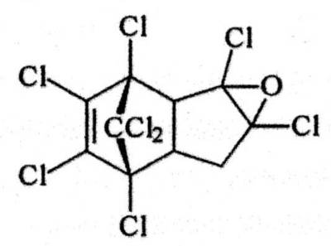
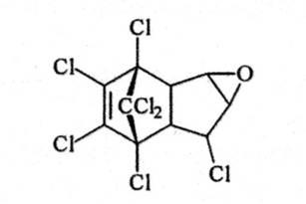


Target Analytes
Technical compounds
trans –
Chlordane
cis –
Chlordane
Heptachlor
o,p’ - DDT
α - HCH
Metabolites
o,p’ - DDD
Oxychlordane
Heptachlor epoxide
o,p’ - DDE

Slide 22
HRGC/HRMS
GC | MS
Device ： HP-6890N(HP) Column ： BGB-172*(BGB Analytik) 30m, 0.25mm i.d. film thickness 0.25μm Carrier Gas ： He 1.5mL/min | Device ：JMS-800D (JEOL) Ionization：EI Ion source temperature：260℃ Resolution : >10,000
Temperature Program ： 120℃ (2min) → 2℃/min →250℃ (3min) Injector temperature ： 230℃ Injection Volume： 2μL
＊BGB-172（20% tert-butyldimethylsilyl-β-cyclodextrin dissolved in 15% diphenyl-polysiloxane and 85% dimethylpolysiloxane）

Slide 23
Heptachlor epoxide
(+)exo
endo
(-)exo
standard
North Atlantic Ocean
P19-2
exo EF=0.68
Japan Sea
P19-JⅡF
exo EF=0.67

Slide 24
Chlordane
(+)trans
(-)trans
Technical chlordane
(+)cis
MC-5
(-)cis
MC-4
P19-2
North Atlantic Ocean
trans EF=0.49
cis EF=0.54
P19-JⅢF
Japan Sea
trans EF=0.46
cis EF=0.50

Slide 25
HCH
α
standard
γ
β
(-)
(+)
α
(-)
North Atlantic Ocean
P19-8
(+)
α EF=0.45
β
γ
β
P19-JⅡ
Japan Sea
α
α EF=0.42
(-)
(+)
γ

Slide 26
chiral PCB
Enantioselective analysis

Slide 27
What is enantiomer?
enantiomer is
one of two stereoisomers
that are mirror images of each other that are not identical,
much as one's left and right hands are "the same" but opposite.

Slide 28

Enantiomer Fraction (EF)
POPs in the oceans
racemates
non-racemic residues
metabolism
technical products
(-)
(+)
(-)
(+)
(-)
(+)
EF < 0.5
EF = 0.5
EF > 0.5
E(+)
EF = --------------
E(+) : (+) enantiomer peak area
E(+)+ E(-)
E(-) : (-) enantiomer peak area
The EF variation may distinguish POPs transfer of current use and that of past applications.

Slide 29
To identify the behavior of POPs
Enantiomeric compositions of POPs in seawater were investigated
The results of Enantioselective analysis were shown using Enantiomer Fraction (EF).
for tracking and apportioning chemical movement between environmental compartments
for investigating microbial degradation processes.

Slide 30
Enantiomer Fraction(EF）
EF=
EF=
E(+)
E(+) + E(-)
E₁
E₁ + E₂
or
E(+): amount of (+)enantiomer
E(-) : amount of (-）enantiomer
E₁: amount of the first enantiomer
E₂: amount of the second enantiomer
(+)
(+)
(+)
(-)
(-)
(-)
(-)
(-)
(+)
(+)

Slide 31
Enantiomer Fraction(EF)
Changes in physicochemical process,
the EF value does not change.
Changes in metabolic process,
the EF value changes.
It is possible to distinguish between newly caused pollution and old pollution by monitoring EF

Slide 32
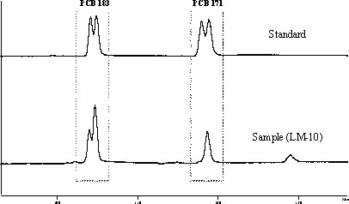
Enantioselective determination of chiral PCBs in Spanish breast milk samples by heart-cut MDGC, Luisa R Bordajandi, Maria Jose Gonzalez (2005 ) : Organohalogen Compounds. 67, 1361-
Notes:
Polychlorinated biphenyls (PCBs), due to their persistence and lipophilic character, bioaccumulate through the food
chain and persist in the human body for years. The ingestion of contaminated food is the principal pathway of human
exposure, and in particular, foodstuffs of animal origin. Levels in breast milk derive from those previously accumulated
in the body fat and are of special concern because of the health risk they pose to the nursing baby. Nineteen out of the
209 possible PCB congeners, were predicted to exist as stable atropisomers at room temperature 1, and nearly all
are present in commercial PCB mixtures. Those PCBs were released into the environment as racemates, and
therefore the non-racemic composition could be evidence of enantioselective bioaccumulation and/or metabolism.
Moreover, the enantioselective analysis would provide a more comprehensive understanding of the real toxicity
associated with the presence of those congeners in real samples, since different toxicity has been demonstrated for
each of the enantiomers 2. Up to now, studies dealing with the determination of the enantiomeric composition of chiral
PCBs in breast milk samples have reported a racemic composition on a Chirasil-Dex GC column for PCB 149 and
an enantioenrichment of the 1st and 2st eluted enantiomer of PCBs 95 and 132, respectively 3, 4, while data for other
chiral PCBs are up to now not available.
In this study, the concentration of the most relevant PCB congeners and the enantiomeric fraction (EF) of 10 chiral
PCBs were determined in eleven Spanish breast milk samples. Heart-cut multidimensional gas chromatography was
employed for the unambiguous determination of both enantiomers, using two different chiral columns, i.e., Chirasil-
Dex and BGB-172.

Slide 33
Enantiomeric fraction of PCB 91, 95 and 149 in tissues and blood from soil extract-treated animals
 | PCB-91 | PCB-95 | PCB-149
Chlorofen | n.d. | 0.5 | 0.5
soil | 0.46 | 0.5 | 0.5
Adipose | 0.73, n=1 | 0.66, n=2 | 0.50±0.04
 | (0.62, n=1) | (0.53, n=1) | (0.48, n=2)
Brain | n.d. | n.d. | n.d.
Heart | n.d. | n.d. | n.d.
 |  |  | (0.53,n=1)
Kidney | n.d. | n.d. | 0.52±0.04
 | (0.55,n=2)
Liver | n.d. | 0.47,n=1 | 0.52±0.04
 | (0.54,n=2)
Lung | n.d. | n.d. | 0.47,n=2
Skin | n.d. | 0.54,n=1 | 0.49±0.04
 |  | (0.41,n=1)
Spleen | n.d. | 0.51,n=2 | 0.54±0.03
 |  | (0.56,n=1) | (0.54±0.04)
WholeBlood | n.d. | n.d. | 0.52,n=1
Serum | n.d. | n.d. | 0.06,n=2
DISTRIBUTION OF CHIRAL PCBs IN SELECTED TISSUES IN THE LABORATORY RAT , Hans-Joachim Lehmler, et al (2004): Organohalogen Compounds. 66, 443-
Notes:
Polychlorinated biphenyls (PCBs) were manufactured for a large number
of technical applications including for use in transformers and capacitors1,2. The
widespread commercial utilization of PCBs and their persistence in the
environment have resulted in their worldwide distribution. Physicochemical
characteristics, such as lipophilicity and stability towards biological and thermal
degradation, have resulted in their accumulation in the food chain, raising concerns
about human health effects. Animal and epidemiological studies have implicated
PCBs in a number of human disease processes, such as carcinogenesis and
atherosclerosis. However, mechanisms of PCB toxicity are still poorly
understood, partly because technical PCB products contain a complex mixture of
the possible 209 PCB derivatives or congeners. One of the most intriguing, but
frequently overlooked, aspects of PCB toxicity is related to the existence of chiral
PCB congeners, possessing at least three ortho (to the biphenyl bridge) chlorine
atoms3. Racemic PCBs in this group have been implicated in developmental and
neurotoxic effects1,2. Two studies with individual congeners have shown that the
(+)-enantiomer of PCB 844 and 1395 are selectively enriched in tissues, e.g. the
liver, of laboratory animals. However, nothing is currently known about the
distribution and enrichment of chiral PCBs after administration of a complex PCB
mixture to laboratory animals such as the rat. The present study investigates the
enantiomeric fraction of PCBs 91, 95 and 149 in male rats after administration of
(a) Aroclor 1254 and (b) an environmental mixture obtained from soil
contaminated with Chlorofen, a Polish PCB mixture6.

Slide 34
グラジエント測定時の
Blank低減

Slide 35
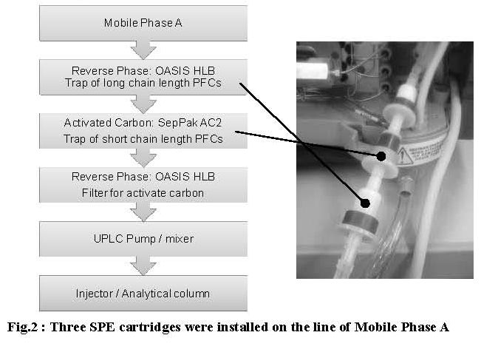
DEVELOPMENT OF PFCs HIGH SENSITIVITY ANALYSIS METHOD APPLIED RETENTION GAP TECHNIQUE WITH UPLC/MS/MS, T. Ezaki, N. Sato1, J.Yonekubo1, T. Nakano (2009) : Organohalogen Compounds , 71, 2687-2692

Slide 36
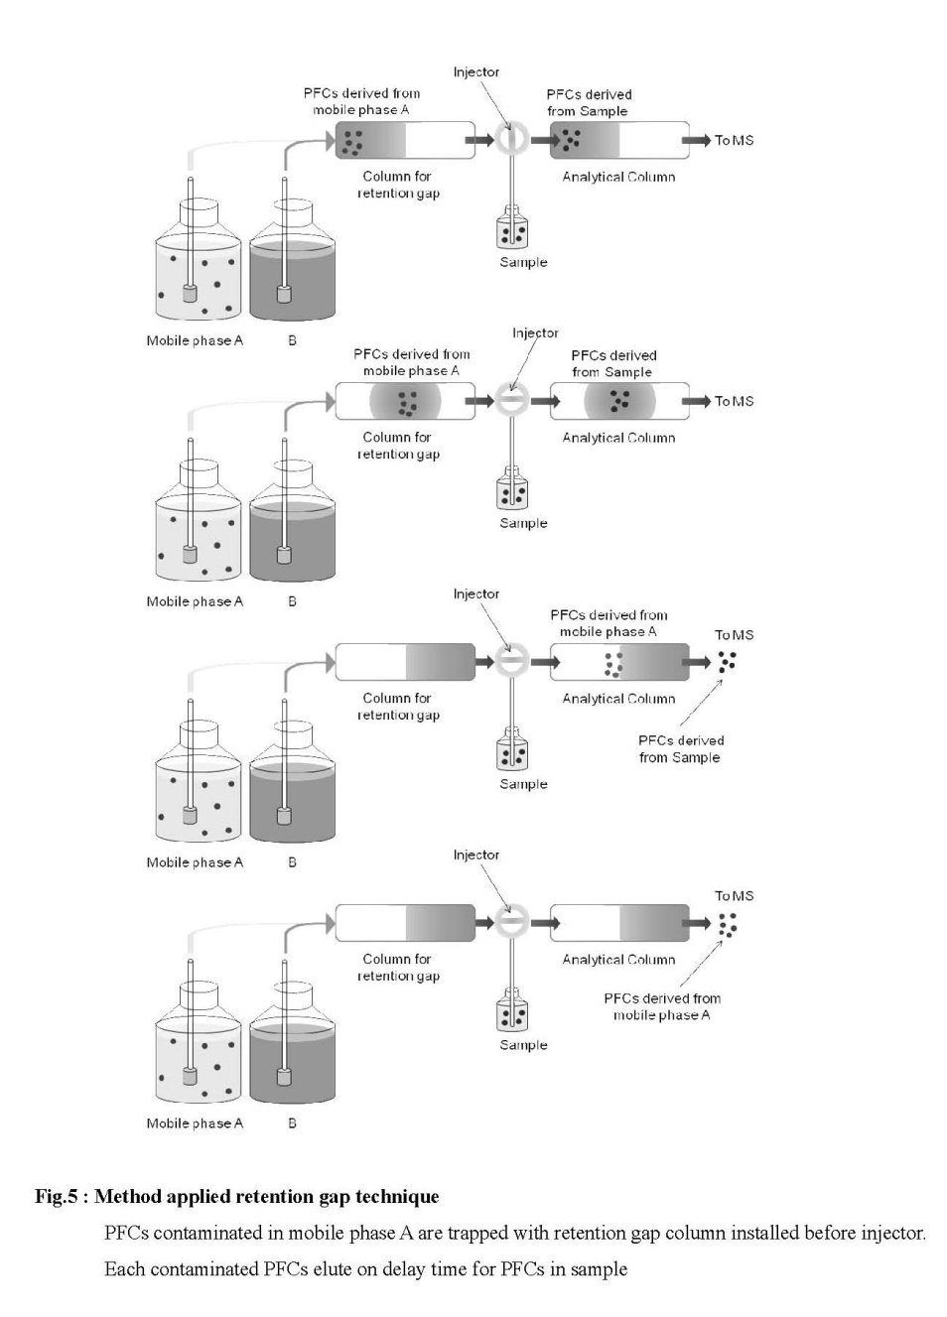
DEVELOPMENT OF PFCs HIGH SENSITIVITY ANALYSIS METHOD APPLIED RETENTION GAP TECHNIQUE WITH UPLC/MS/MS, T. Ezaki, N. Sato1, J.Yonekubo1, T. Nakano (2009) : Organohalogen Compounds , 71, 2687-2692

Slide 37
PFCs
Ca代謝

Slide 38
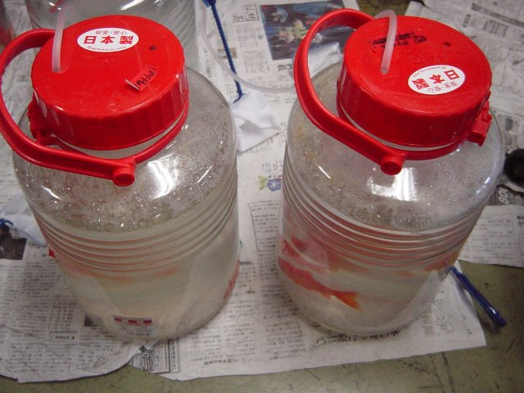
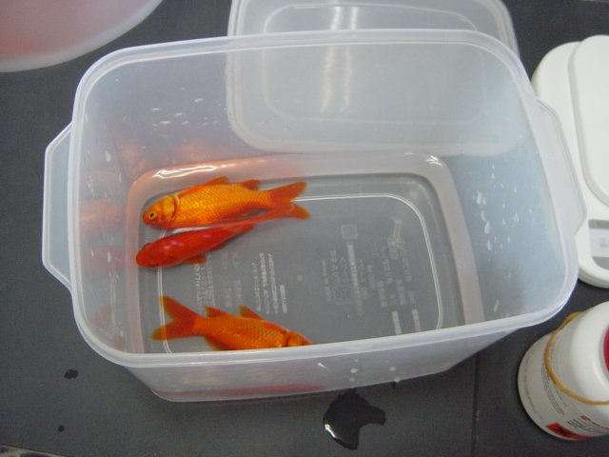
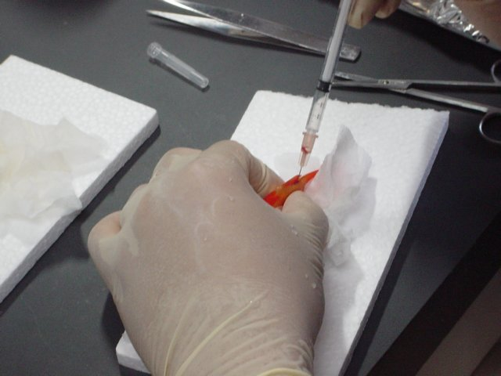
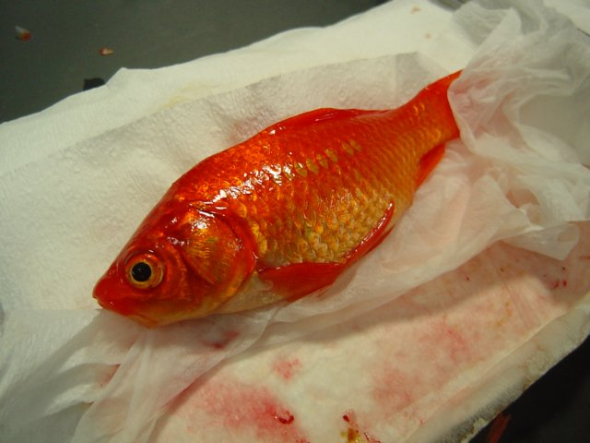
PFHxA/PFOA
麻酔・睡眠中
血液採取
むくみ 19→24g

Slide 39
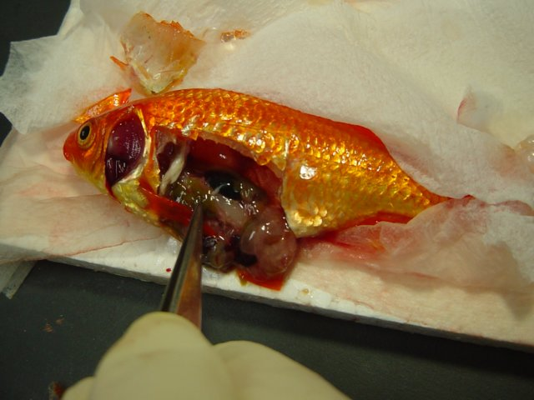
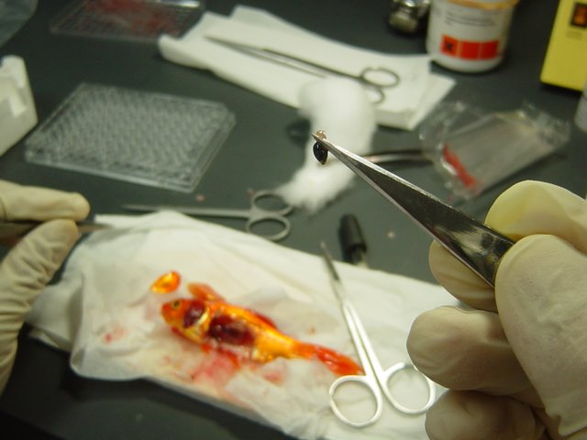
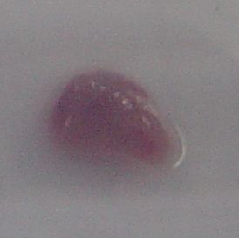
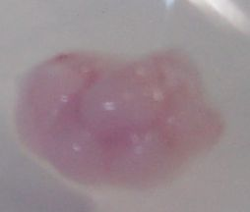
胆のう
解剖(肝臓/緑)
腎臓
脳

Slide 40
Initial
1 day
7
6
5
4
Plasma Ca conc. (mg/dl)
3
2
1
0
PFOA
PFHxA

